Slide 1



Soutenance de stage
Fineduc
  Thibaut BROGGI
  Promotion 2018
  Encadré par Cyril Hagege
  24 Avril 2014 – 31 Décembre 2014

Slide 2
Sommaire
Présentation de l'entreprise
Présentation technique
Ressenti personnel

Slide 3

FINEDUC
Holding du groupe IONIS
Pôle de développement :
Interfaces de communication
Site webs
Applications

Slide 4
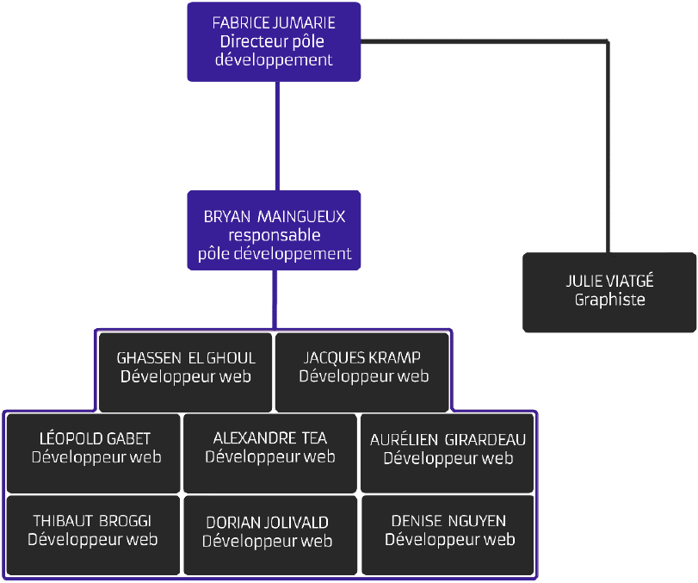
Organigramme

Slide 5
La Formation
Un mois de formation
En période scolaire
Projet de fin de formation
Embauche

Slide 6
Organisation
Travail en binôme
Encadrés par un ancien
Openspace
Coordonnés par :
Cyril Hagege
Bryan Maingueux

Slide 7
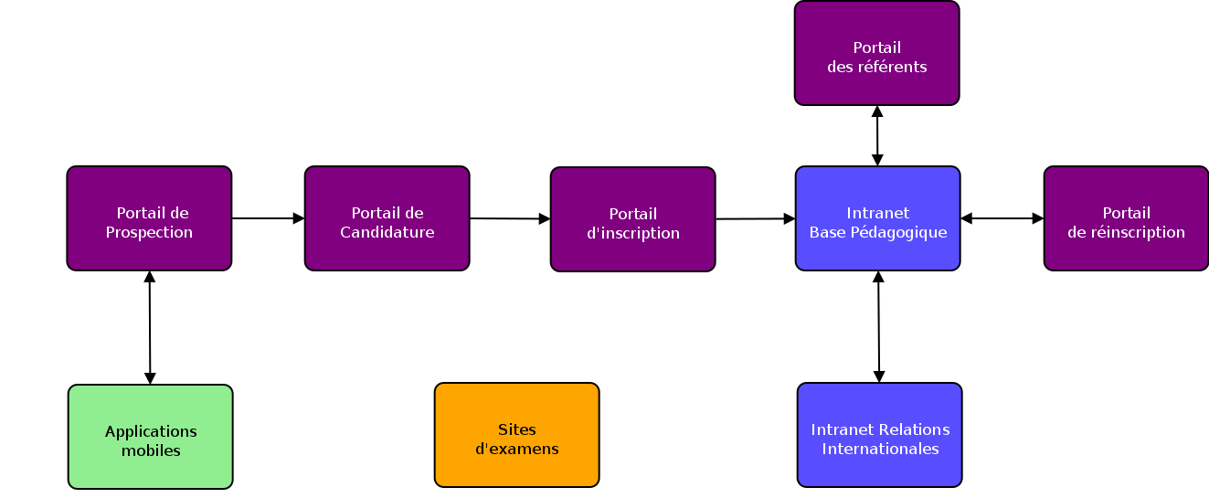
Dépendances entre projets

Slide 8
Intranet Base Pédagogique
Portage d'une application lourde
Technologies obsolètes
Plus facile à maintenir et à utiliser
Interface ergonomique

Slide 9
Portail des référents
Utilisé par :
Les étudiants
Leur référent financier
Portail de connexion identique

Slide 10
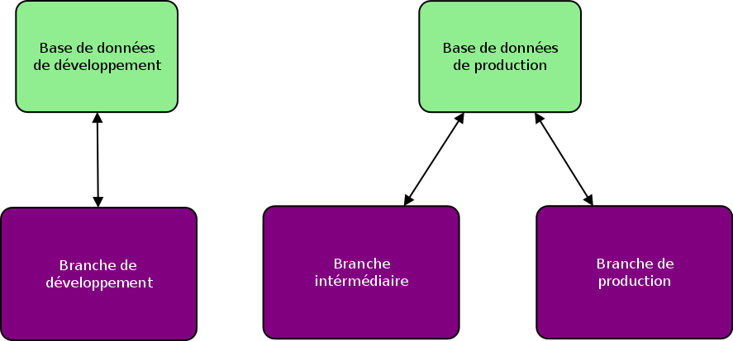
Organisation technique
Différentes branches :

Slide 11
Organisation technique
Un logiciel de gestion de versions :
Facilite le développement
Évite les erreurs
Décentralisé

Slide 12
Apport à l'entreprise
Maîtrise des technologies déjà connues
Efficacité et dynamisme
Entraide et soutien

Slide 13
Expérience
Difficultés :
Travailler en période scolaire
Travailler en équipe
Ponctualité et assuidité
Facilités pour l'auto-apprentissage

Slide 14
REMERCIEMENTS

